Slide 1
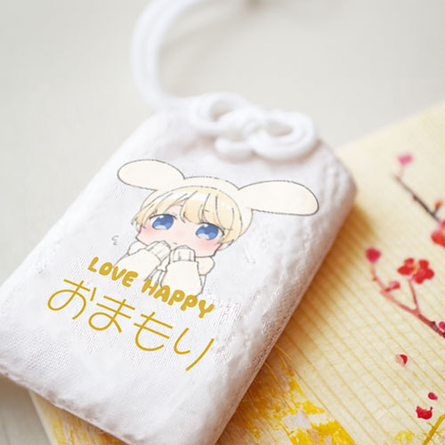
【提案書】
オリジナルお守り
特徴
推しキャラをフルカラープリントして、肌身離さず持ち歩ける、本格的で特別感があるオリジナルのお守りが作れます。アクセサリーとして、カバンやポーチなどに取り付けてもとてもオシャレです。
納期
納期スペース
仕様
素材：ポリエステル
サイズ：（大）約W50×H80mm（中）約W40×H65mm（小）約W29×H42mm ※その他別注サイズも製作承ります。
包装：個別袋入れ
お見積
お見積りスペース

